Slide 1
Interculturalidade – Emigrantes Portugueses em Londres
Centro de Estudos da População Economia e Sociedade – CEPESE

Slide 2
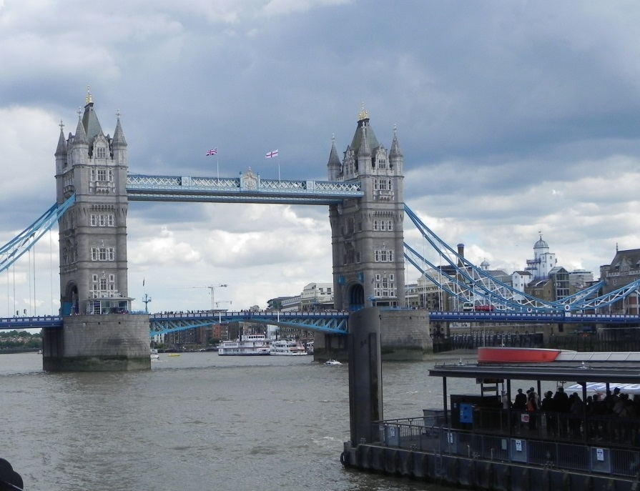
Interculturalidade – Emigrantes Portugueses em Londres
Projeto “Empreendedorismo Emigrante Português em Londres, Nice, Mónaco e Andorra”
Cidade de Londres

Slide 3
Interculturalidade – Emigrantes Portugueses em Londres
A relação que os emigrantes portugueses, em Londres desenvolvem com outras culturas.
Esta relação nem sempre é fluída, provocando tensões dentro da própria família.

Slide 4
Interculturalidade – Emigrantes Portugueses em Londres
Todos os indivíduos se encontram profundamente ligados na e à vida social.
Todos nos preocupamos com o que as outras pessoas possam pensar de nós
A indiferença preocupa-nos, a simpatia cativa-nos e, por isso, percorremos o caminho de reanálise constante do nosso comportamento na busca de aprovação.
Numa sociedade multicultural como aquela em que vivemos, o direito à diferença deve ombrear como o direito à igualdade

Slide 5
“Interculturalidade – Emigrantes Portugueses em Londres”
Hipótese 1 – Os pais rejeitam as influências culturais que afectam o conceito que têm de família.
Hipótese 2 – Os emigrantes aproximam-se e apoiam-se com mais facilidade em indivíduos com influências culturais que lhe parecem familiares.

Slide 6
“Interculturalidade – Emigrantes Portugueses em Londres”
. Primeira e Terceira Cimeira de Chefes de Estado e de Governo dos Estados Membros.
. O Livro Branco sobre Diálogo Intercultural, o Conselho da Europa (2009)
. Ano Internacional para a Aproximação das Culturas, 2010

Slide 7
“Interculturalidade – Emigrantes Portugueses em Londres”
Mas o que afeta mais a coesão social?
A diversidade?
-A emigração?
Os fatores económicos?
Os fatores políticos?
Os fatores religiosos?

Slide 8
“Interculturalidade – Emigrantes Portugueses em Londres”
…das duas uma ou se é muito rico e consegue-se pôr os filhos numa escola privada. Mas isso é não está ao alcance isso é para Josés, Mourinhos e etc, caso contrário temos que pôr numa escola pública, aí não se controla...

Slide 9
“Interculturalidade – Emigrantes Portugueses em Londres”
… deparamo-nos que ás vezes os nossos filhos como passam o dia todo na escola vêm com certos costumes que nós temos que batalhar muito nisso para eles a partir do momento em que passa a ser normal, não, é, nós temos que os fazer entender que é anormal …

Slide 10
“Interculturalidade – Emigrantes Portugueses em Londres”
Perdem-se, isto é, não querem obedecer aos pais porque os ingleses não obedecem. Os ingleses não obedecem, fazem o que querem, mas a gente tem que lutar. Não vocês não são ingleses são portuguesas, vocês vão obedecer-nos até... Porque a gente considera que a nossa cultura, apesar de tudo, é muito boa.

Slide 11
“Interculturalidade – Emigrantes Portugueses em Londres”
Nós os portugueses temos uma maneira de ser e as pessoas dos países do Leste são pessoas como deve ser também. E têm uma cultura semelhante à nossa.

Slide 12
“Interculturalidade – Emigrantes Portugueses em Londres”
…estamos a falar de um homem que era multimilionário, metade daquela rua High Road em Luton era dele, … bom, era uma trafulhice.
Está a ver? A educação é extrema dos ingleses, vêem que estamos a fazer uma entrevista e interrompem na hora… isto é fantástico….
…os madeirenses são piores..

